Slide 1
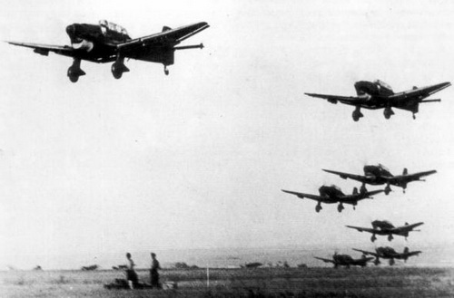

Slide 2
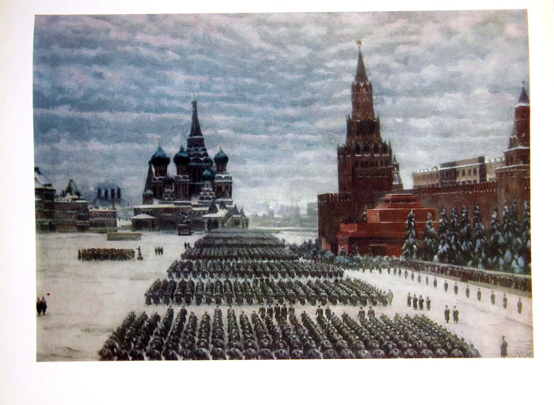

Slide 3
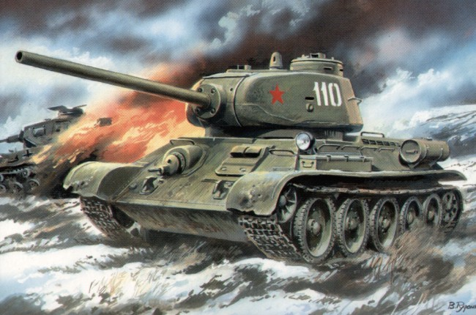

Slide 4
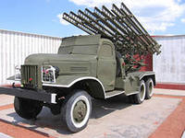

Slide 5
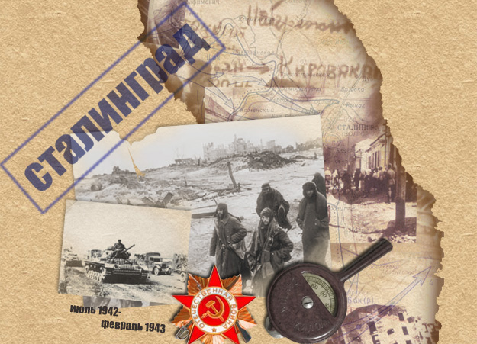

Slide 6
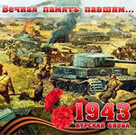

Slide 7
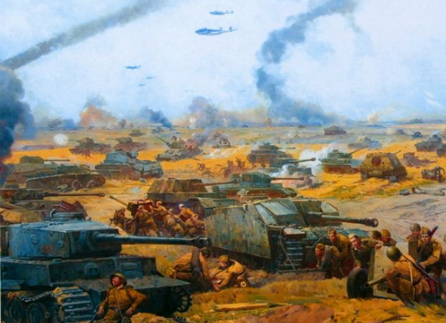

Slide 8
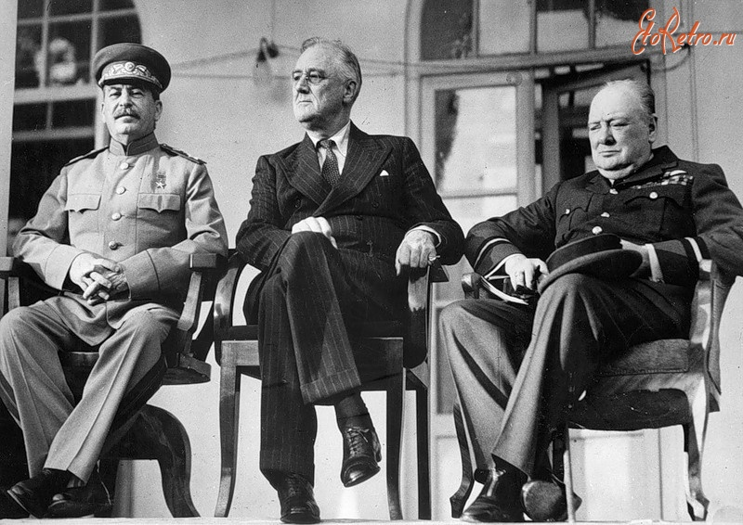

Slide 9
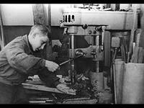

Slide 10
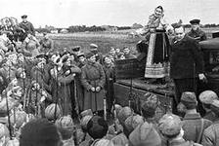
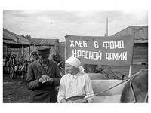

Slide 11


Slide 12
Окончание Великой Отечественной войны.

Slide 13
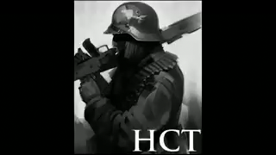

Slide 14
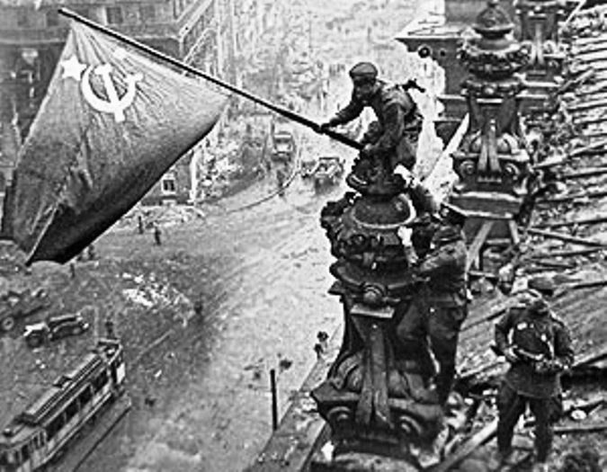

Slide 15
Потсдамская конференция
1.Когда и где проходила?
2.Какие страны приняли участие в работе конференции?
3.Какие проблемы решались на конференции?

Slide 16
Нюрнбергский процесс
-Когда и где проходил?
-Какие вопросы решались?

Slide 17
Ответы
1 в
2 а
3 в
4 б
5 б
Количество правильных ответов | оценка
5 | 5
4 | 4
3 | 3

Slide 18


